Slide 1
Муниципальное бюджетное дошкольное образовательное учреждение
детский сад №25 «Зайчик»
Родительское собрание на тему:
«Использование цифровых ресурсов для преодоления
ЗПР у дошкольников»
Учитель-дефектолог
Стефанова Н.Л.

Slide 2
ЦИФРОВЫЕ ОБРАЗОВАТЕЛЬНЫЕ РЕСУРСЫ
Под цифровыми образовательными ресурсами понимается информационный источник, содержащий графическую, текстовую, цифровую, речевую, музыкальную, видео, фото и другую информацию, направленную на реализацию целей и задач современного образования.
Цель использования ЦОР – стимулирование познавательной активности детей с особыми образовательными потребностями.

Slide 3
Приобщение к информационной культуре — это не только овладение компьютерной грамотностью, но и приобретение этической, эстетической и интеллектуальной чуткости.

Slide 4
Гармоничное соединение современных технологий с традиционными средствами развития ребенка для
формирования психических процессов, ведущих сфер личности ребёнка.
Разнообразный обучающий материал
Современные информационные технологии
Традиционные средства развития

Slide 5
Игра — основное условие использования цифровых ресурсов в ДОУ.
вызывает у детей огромный интерес;
несет в себе образный тип информации, понятный дошкольникам;
привлекает внимание ребенка;
является стимулом познавательной активности детей;
предоставляет возможность индивидуализации обучения;
ребенок сам регулирует темп и количество решаемых игровых обучающих задач;

Slide 6
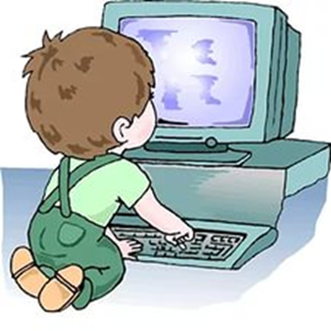
Научные исследования по использованию развивающих и обучающих компьютерных игр показали, что благодаря мультимедийному способу подачи информации достигаются следующие результаты:
1) у детей формируется координация движений глаз и руки;
2) дети легче усваивают понятия формы, цвета и величины;
3) быстрее возникает умение ориентироваться на плоскости и в пространстве;
4) развивается мыслительная деятельность, речь, воображение, зрительное, слуховое восприятие, творческие способности, тренируется память;
5) воспитывается целеустремлённость и сосредоточенность;
6) развиваются творческие способности;
7) развивается кругозор ребёнка, формируется интерес к познанию окружающего мира.

Slide 7
Направления образовательной деятельности
Формирование математических представлений
Формирование основ безопасности жизнедеятельности
Экологические представления
Художественно-эстетическое развитие
Физическое развитие
Ознакомление с окружающим миром и развитие речи

Slide 8
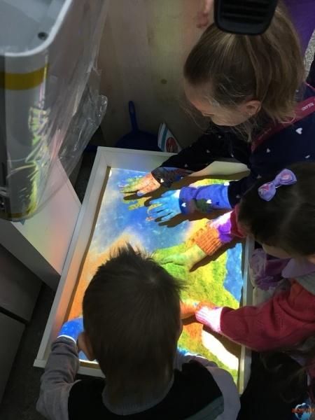
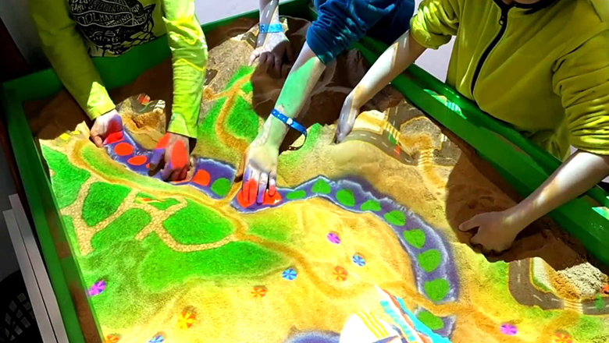
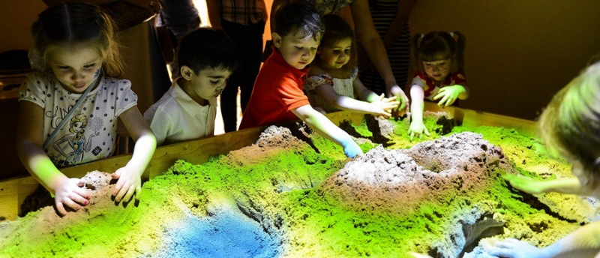
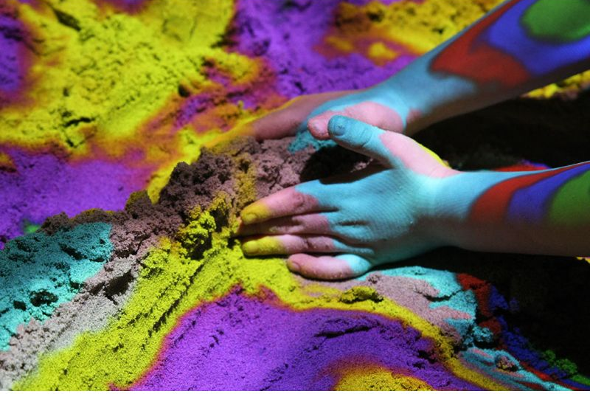
ИНТЕРАКТИВНАЯ ПЕСОЧНИЦА

Slide 9
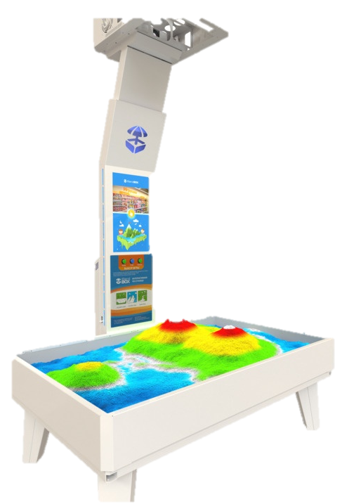
Преимущества работы с интерактивной песочницей:
существенно усиливается желание ребенка узнавать что-то новое, экспериментировать и работать самостоятельно;
в песочнице мощно развивается «тактильная» чувствительность - как основа развития «ручного интеллекта»;
в играх с песком более гармонично и интенсивно развиваются все познавательные функции (восприятие, внимание, память, мышление), а также речь и моторика;
совершенствуется развитие игровой деятельности, что способствует развитию коммуникативных навыков;
песок, как и вода, способен «заземлять» отрицательную энергию, что наиболее актуально в работе с «особыми» детьми.

Slide 10
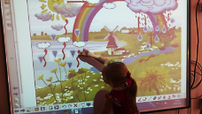
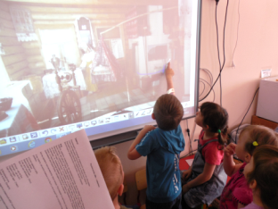
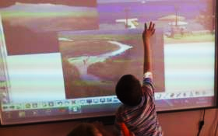
ИНТЕРАКТИВНАЯ ДОСКА– универсальный инструмент, позволяющий сделать занятия с детьми дошкольного возраста более интересными, наглядными и увлекательными.

Slide 11
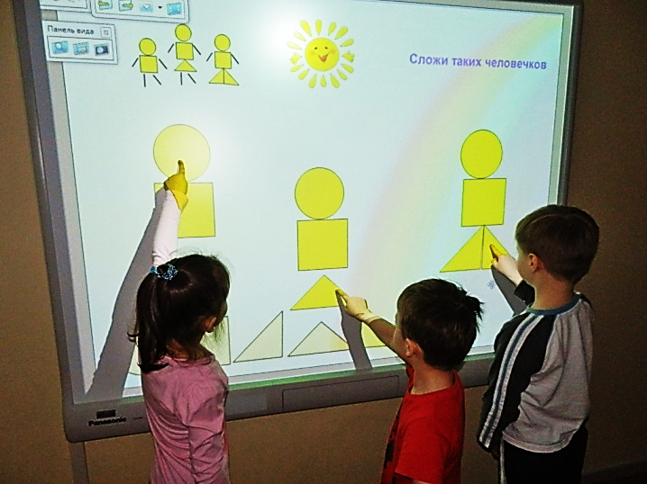
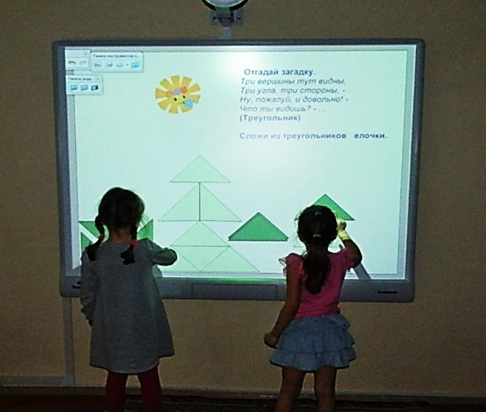
Возможности интерактивной доски: -предоставляет широкие возможности для подготовки и проведения занятий; -даёт возможность реализовать один из важнейших принципов обучения – наглядность; -помогает оптимизировать процесс обучения и его эффективность; -интерактивная доска – увлекательная обучающая игра; -даёт возможность использования в различных видах деятельности; -помогает развивать у детей: внимание, память, мелкую моторику, мышление и речь, зрительное и слуховое восприятие и др.; -активное вовлечение ребёнка в образовательный процесс; -повышает учебную мотивации детей; -даёт возможность легко создавать увлекательные игры.

Slide 12
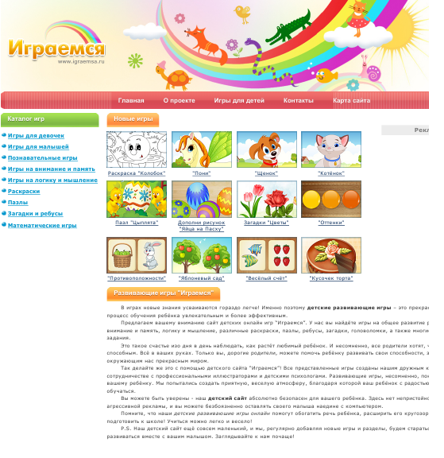
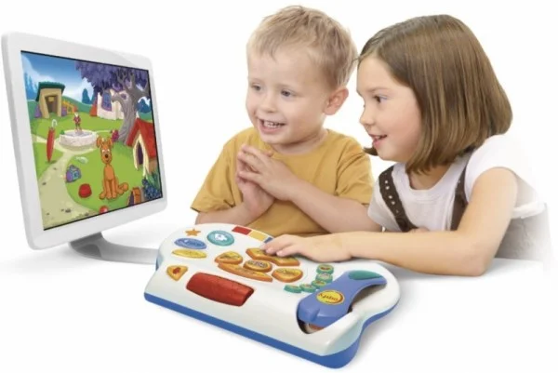
Обучающие интерактивные ресурсы для детей

Slide 13
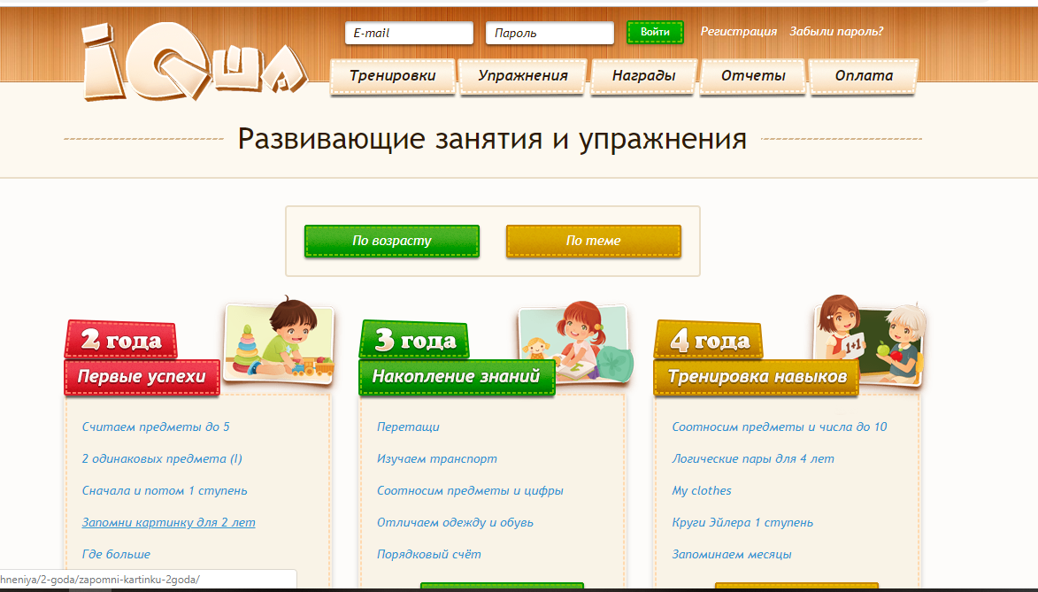
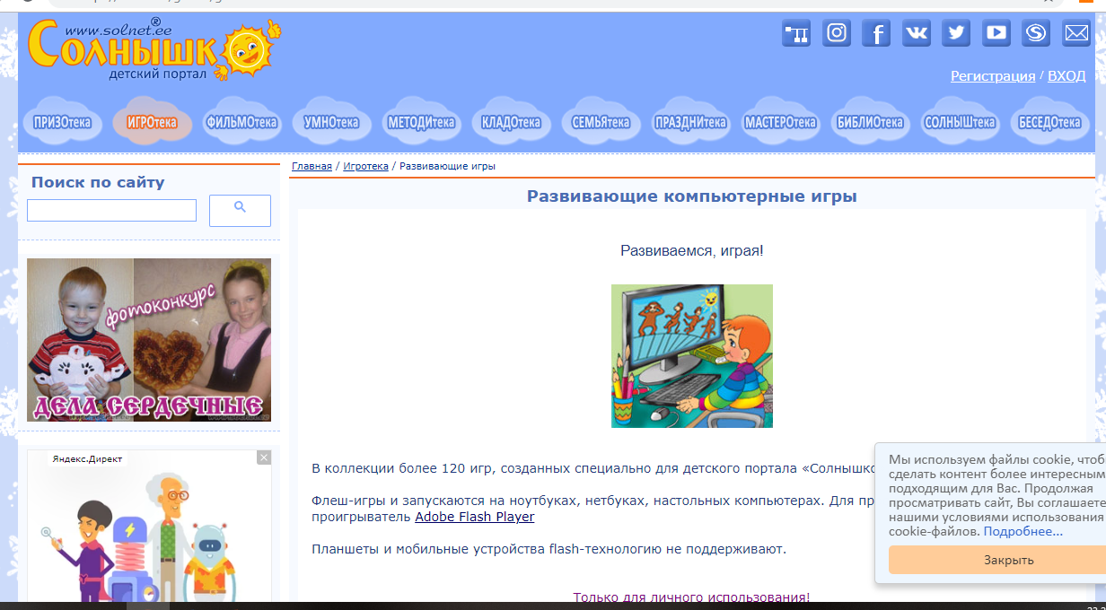

Slide 14
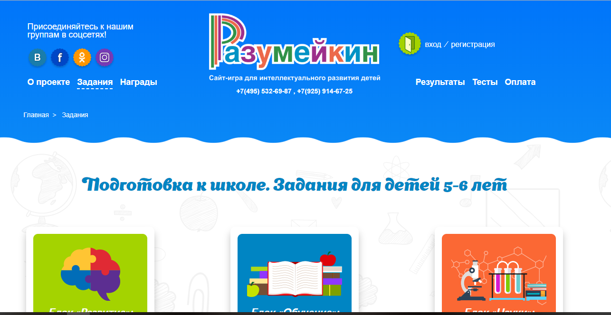

Slide 15
В дошкольном учреждении и дома необходимо соблюдать следующие гигиенические требования к применению интерактивных игр:
Использовать интерактивные игры один раз в день, не чаще трёх дней в неделю;
Непрерывная продолжительность игровых упражнений не должна превышать для детей 3-4 лет- 10 минут, 5-6 лет – 15 минут, 6-8 лет 20 минут, для часто болеющих детей время применения сокращается;
Если у ребенка имеются невротические расстройства, судорожные реакции, нарушение зрения - после консультации с врачом;
При использовании просмотра на интерактивной доске дети располагаются на расстоянии не ближе 2 м и не дальше 5 м от экрана;
После деятельности с использованием интерактивных игр проводится гимнастика для глаз.

Slide 16
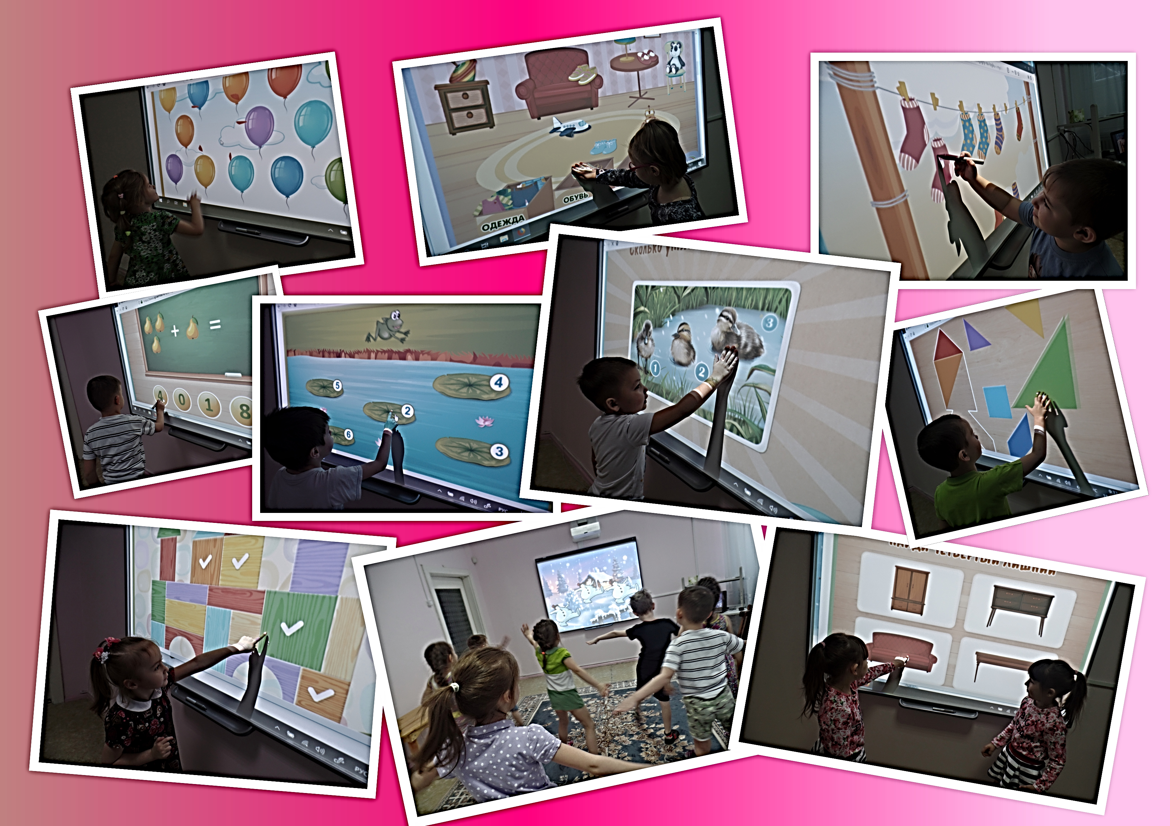
Применение интерактивных технологий в нашем дошкольном образовательном учреждении – это интересное, творческое, перспективное направление развития образовательной среды.

